Slide 1
3
3
4
5
المراجعة
الدرس 20
الدرس 19
الدرس 18
الدرس 17

Slide 2
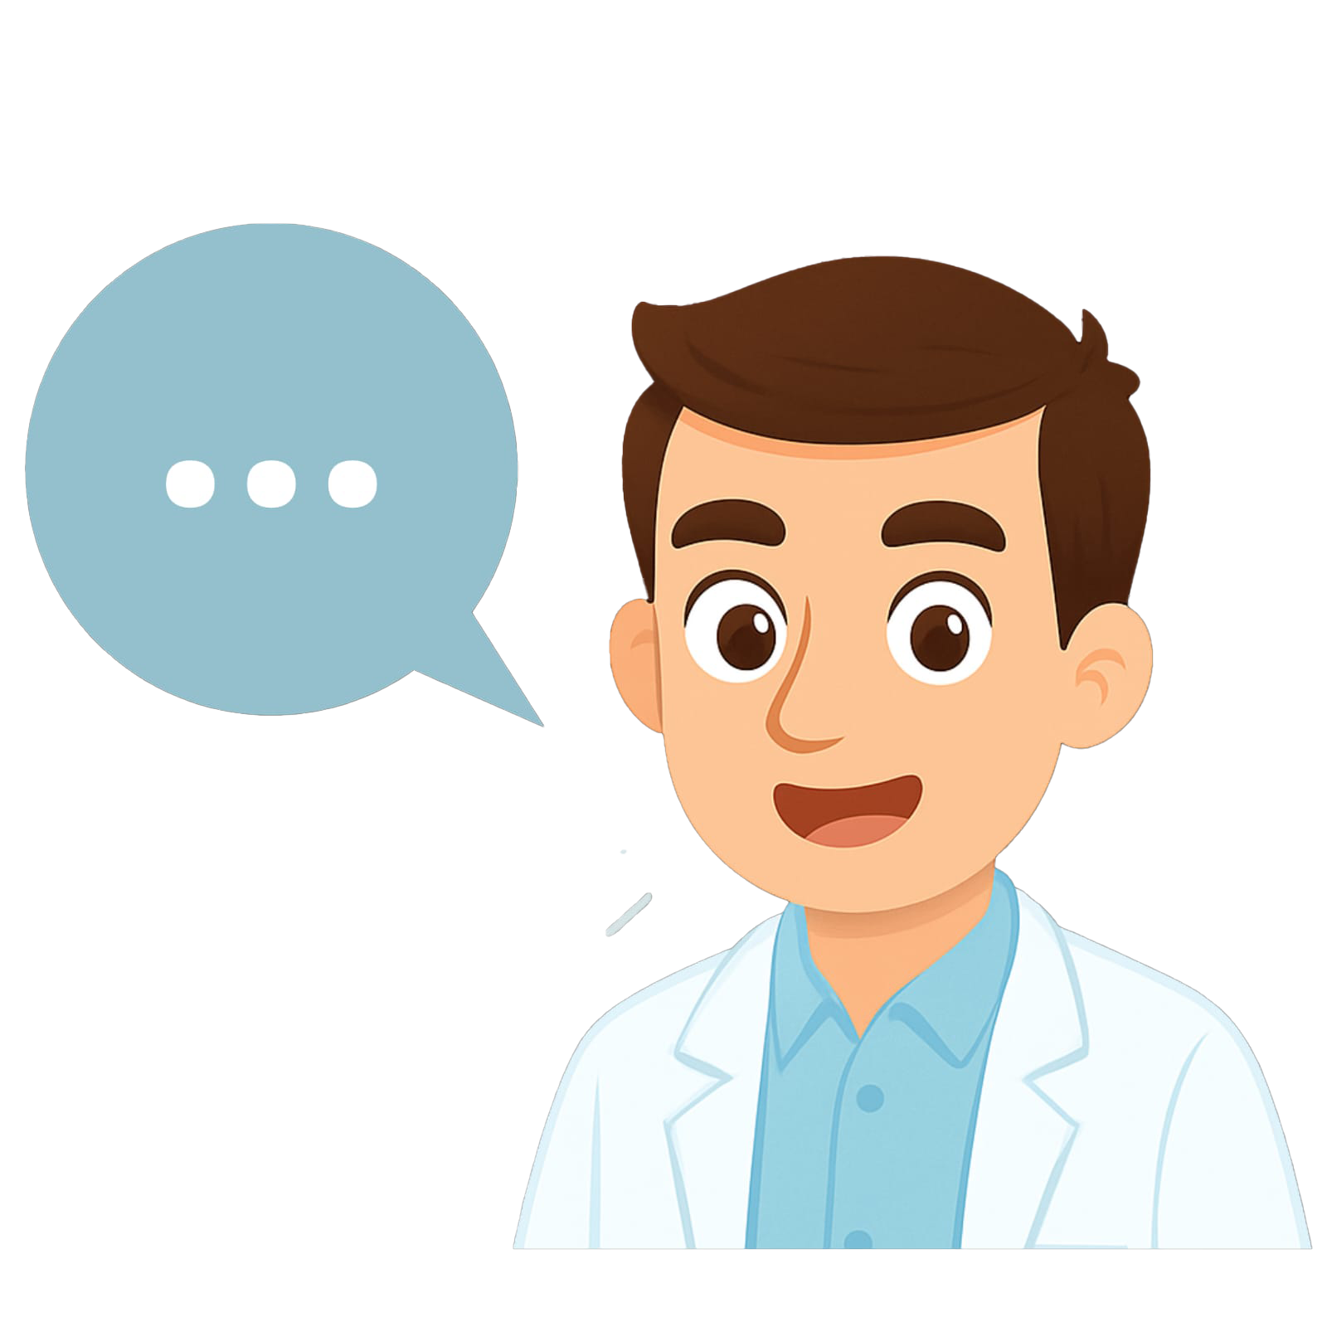
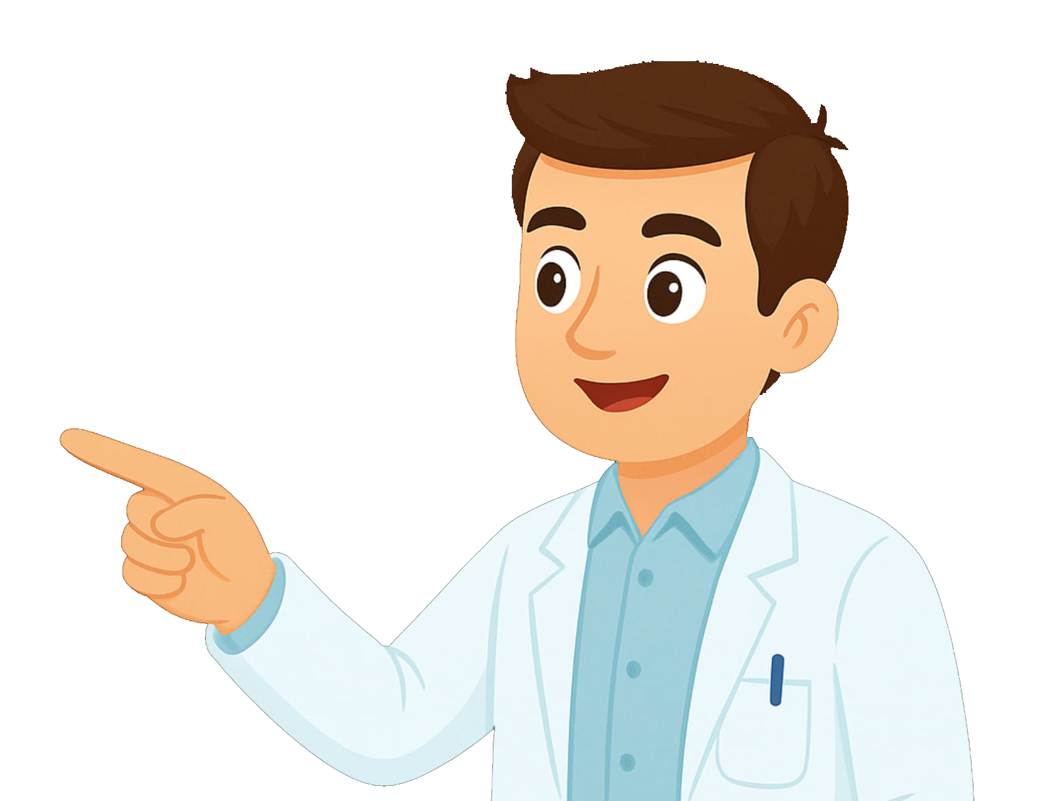




أيقونات توجيهية
توجيهات الأستاذ(ة)
تعيين تلميذ للإجابة
المرور بين الصفوف
عرض فيديو
المرور للشريحة الموالية بعد عرض الفيديو
العمل في ثنائيات

Slide 3
برمجة الأسبوع الخامس
(ة)خاص بالأستاذ
الدرس 18
الدرس 17
الدرس 1
حِسابُ الْمُدَدِ (1)
قِراءَةُ السّاعاتِ: السّاعاتُ وَ الدَّقائِقُ
اَلأَعدادُ مِن 0 إِلى 999 (مراجعة المستلزمات)
الدرس 20
الدرس 19
حَلُّ المَسائِل
حِسابُ الْمُدَدِ (2)
المراجعة
مُراجَعَةُ دُروسِ الأُسْبوعِ الْخامِسِ

Slide 4
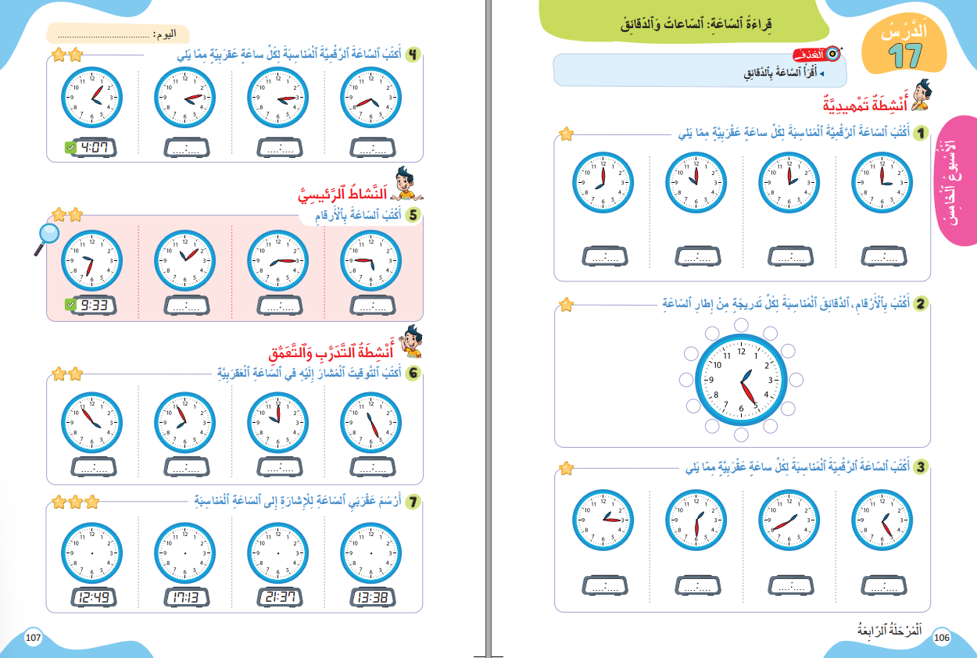
درس اليوم
(ة)خاص بالأستاذ
قِراءَةُ السّاعاتِ: السّاعاتُ وَ الدَّقائِقُ

Slide 5




(ة)خاص بالأستاذ
مراحل الدرس
افتتاح الدرس
5
1
نمذجة
7
2
ممارسة الموجهة
30
3
ممارسة المستقلة
15
4
اختتام الدرس
5

Slide 6
(ة)خاص بالأستاذ
عند نهاية الدرس
على الأقل 80% من المتعلمين سيكونون قادرين على:
قراءة الساعة على ساعة عقربية بالساعات والدقائق

Slide 7




مرحباً سنتابع درسا جديدا مع مجد وندى

Slide 8

(ة)خاص بالأستاذ
افتتاح الدرس
1
تصحيح الواجب المنزلي
حساب ذهني

Slide 9
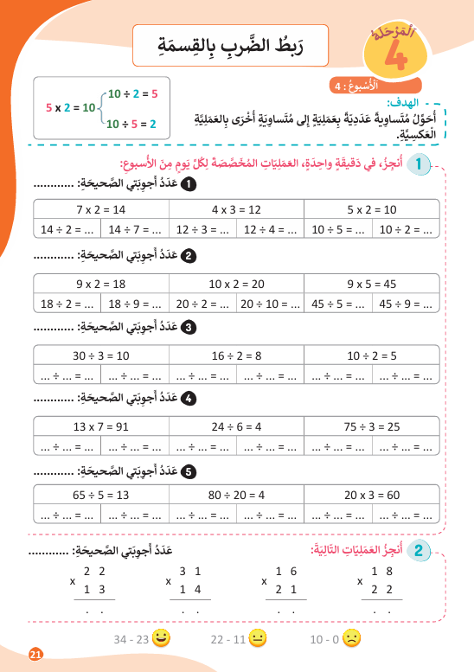

خذوا كراسة الحساب الذهني، ص 21 – سنصحح الواجب المنزلي.

Slide 10
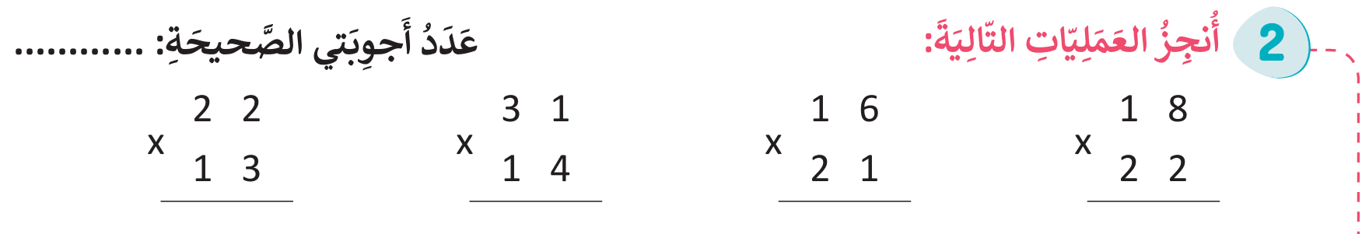
صححوا التمرين بسرعة، لديكم دقيقة واحدة.
66
124
16
36
+
+
+
+
22.
31.
32.
36.
286
434
336
396

Slide 11
(ة)خاص بالأستاذ
افتتاح الدرس
1
تصحيح الواجب المنزلي
حساب ذهني

Slide 12

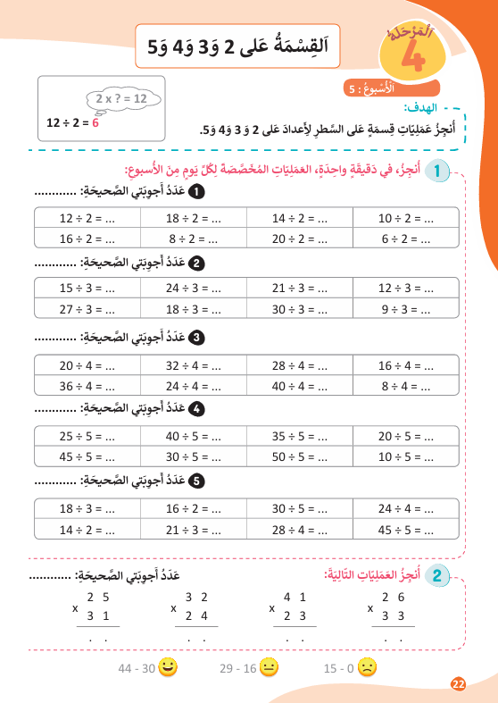
افتحوا كراسات الحساب الذهني، على الصفحة 22

Slide 13

لديكم دقيقة واحدة لتنجزوا عمليات القسمة على السطر. دوّنوا النتيجة فقط في دفاتركم.
A
35 ÷ 5 =
مِثالٌ :
A
7
اُكْتُبواْ في دَفاتِرِكُمْ:

Slide 14
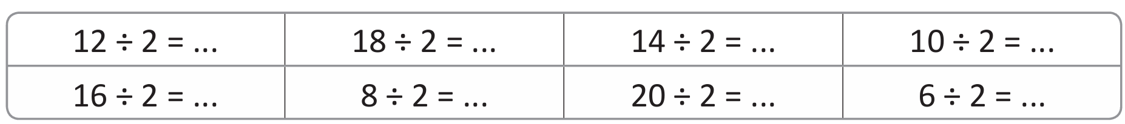

عرض فيديو الحساب الذهني

Slide 15
صححوا
6
9
7
5
8
4
10
3

Slide 16
(ة)خاص بالأستاذ
النمذجة
2
قِراءَةُ السّاعاتِ: السّاعاتُ وَالدَّقائِقُ
7

Slide 17


مرحباً، سنتعلم قِراءَة السّاعاتِ: بالسّاعات وَ الدَّقائِق، مع مجد وندى. لنتابع!

Slide 18

عرض فيديو النمذجة

Slide 19
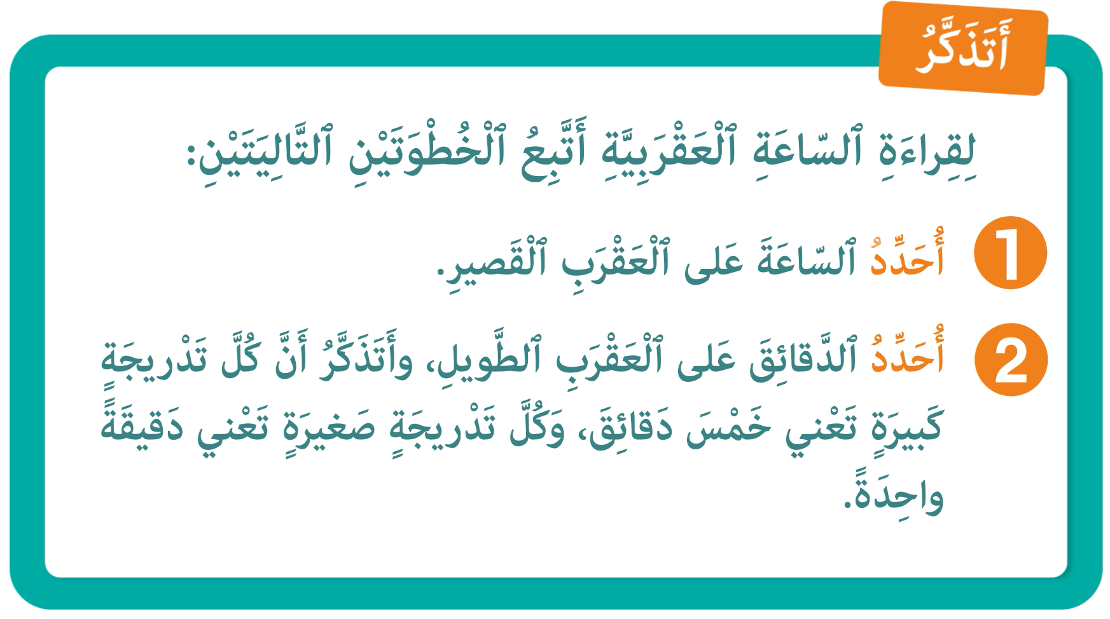
لنتذكر ما تعلمناه مع مجد وندى؛

Slide 20
(ة)خاص بالأستاذ
ممارسة موجهة
3
النشاط 1
النشاط 2
النشاط 3
10

Slide 21
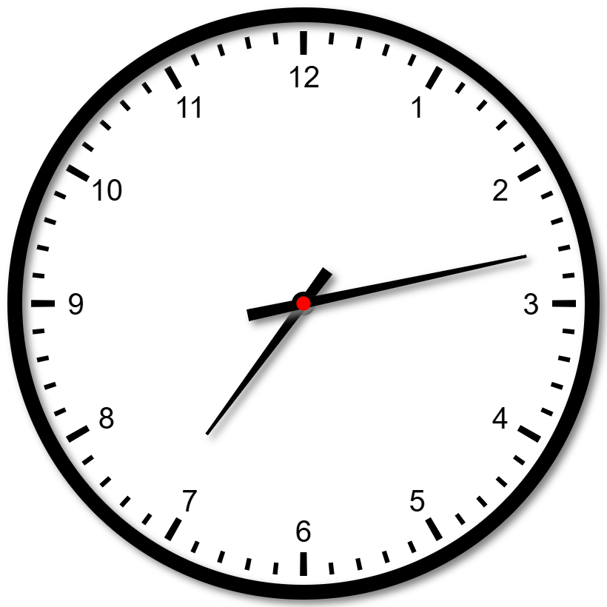
انتبهوا، سنقرأ ساعات عقربية بالسّاعات وَ الدَّقائِق، خُطْوَةً خطوة، مثل مجد وندى.
.... : ....

Slide 22

خذوا الألواح، واستعدوا:
.... : ....

Slide 23
ماذا نفعل في الخطوة الأولى لقراءة الساعة العقربية؟
أُحَدِّدُ الدَّقائِقَ بِالْعَقْرَبِ الْكَبيرِ
2
أُحَدِّدُ السّاعَةَ بِالْعَقْرَبِ الصَّغيرِ
1
.... : ....

Slide 24
على ألواحكم، حددوا الساعة التي يقع في نطاقها العقرب الصغير.
أُحَدِّدُ الدَّقائِقَ بِالْعَقْرَبِ الْكَبيرِ
2
أُحَدِّدُ السّاعَةَ بِالْعَقْرَبِ الصَّغيرِ
1
.... : ....

Slide 25
ارفعوا الالواح

Slide 26
الساعة التي يقع في نطاقها العقرب الصغير هي السابعة.
7
.... : ....

Slide 27
ماذا نفعل في الخطوة الثانية لإكمال قراءة الساعة؟
أُحَدِّدُ الدَّقائِقَ بِالْعَقْرَبِ الْكَبيرِ
2
أُحَدِّدُ الدَّقائِقَ بِالْعَقْرَبِ الْكَبيرِ
1
7
.... : ....

Slide 28
حددوا، على ألواحكم، عدد الدقائق التي يشير إليها العقرب الكبير.
أُحَدِّدُ الدَّقائِقَ بِالْعَقْرَبِ الْكَبيرِ
2
أُحَدِّدُ الدَّقائِقَ بِالْعَقْرَبِ الْكَبيرِ
1
7
.... : ....

Slide 29
ارفعوا الالواح

Slide 30



صححوا، عدد الدقائق التي يشير إليها العقرب الكبير هو 13.
7
13
.... : ....

Slide 31
من يقرأ الساعة الرقمية؟
7
13
.... : ....

Slide 32
(ة)خاص بالأستاذ
ممارسة موجهة
3
النشاط 1
النشاط 2
النشاط 3
10

Slide 33
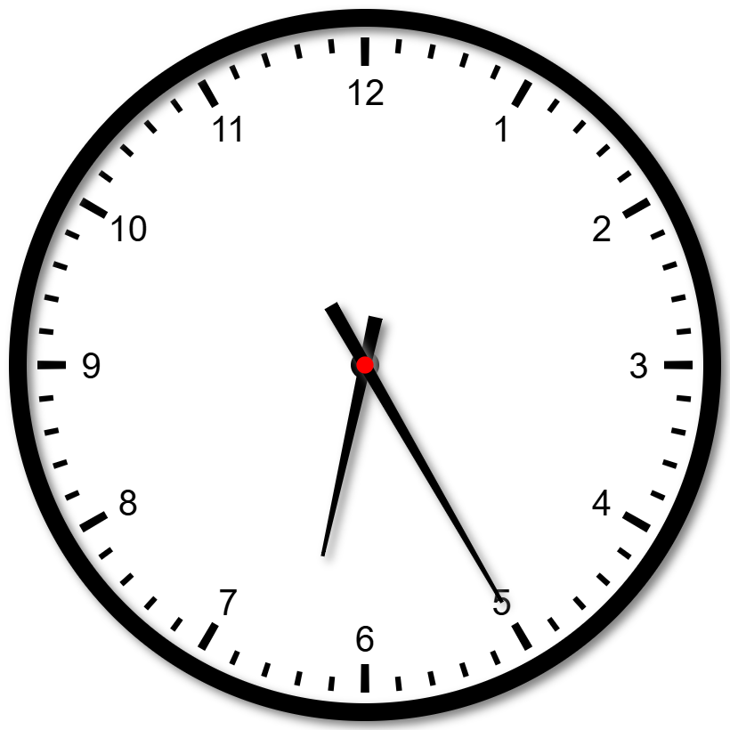
اكتبوا، على ألواحكم بالأرقام، التوقيت المشار إليه في الساعة العقربية:
.... : ....

Slide 34
ارفعوا الالواح

Slide 35

من يقوم إلى السبورة، ليشرح لنا كيف توصل إلى الجواب؟
.... : ....

Slide 36
صححوا: الساعة العقربية تشير إلى السادسة وخمسة وعشرين دقيقة.
6
25
.... : ....

Slide 37
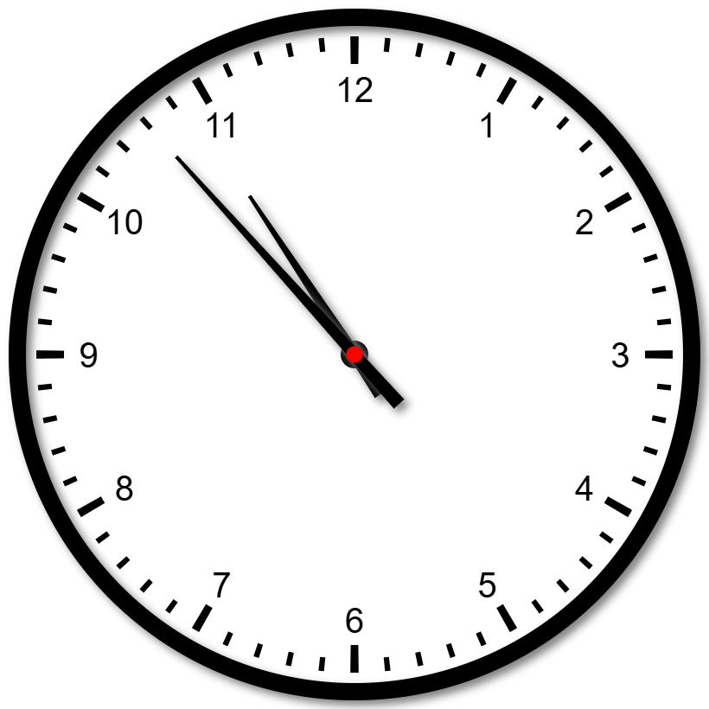
اكتبوا، على ألواحكم بالأرقام، التوقيت المشار إليه في الساعة العقربية:
.... : ....

Slide 38
ارفعوا الالواح

Slide 39
من يقوم إلى السبورة، ليشرح لنا كيف توصل إلى الجواب؟
.... : ....

Slide 40
صححوا: الساعة العقربية تشير إلى العاشرة وثلاثة وخمسين دقيقة.
10
53
.... : ....

Slide 41
(ة)خاص بالأستاذ
ممارسة موجهة
3
النشاط 1
النشاط 2
النشاط 3
10

Slide 42
الآن افتحوا كراساتكم على الصفحة 107

Slide 43
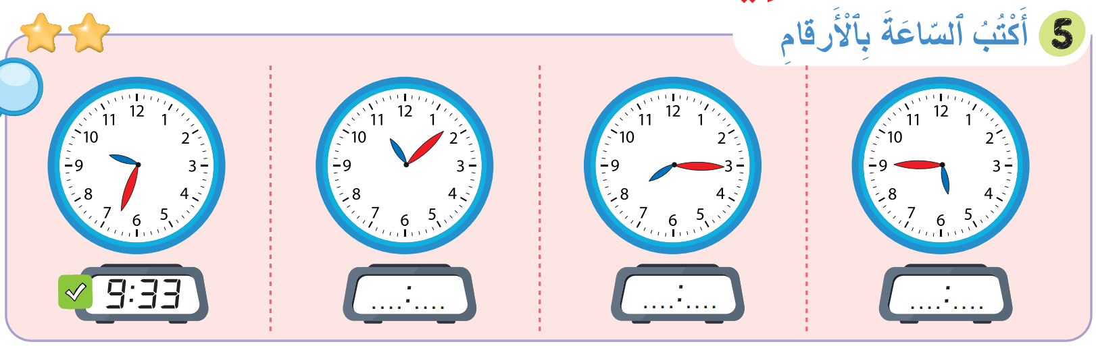
سنطبق نفس الخطوات في هذا النشاط؛ سأشرح التعليمة. انتظروا الانطلاقة

Slide 44
لديكم 5 دقائق للإنجاز؛ سأمر بين الصفوف لمساعدتكم؛

Slide 45
الآن، ستشتغلون في ثنائيات.

Slide 46
كل واحد يقارن إنجازه مع زميله. تأكدوا أنكم اتبعتم الخطوات بشكل سليم.

Slide 47
صححوا
11 08
7 15
5 45

Slide 48
(ة)خاص بالأستاذ
ممارسة مستقلة
4
أنجز بمفردي
10

Slide 49
على الصفحة 107، أنجزوا النشاط رقم 6
سأمر بين الصفوف لأتحقق من إنجازاتكم وأصحح كراساتكم

Slide 50
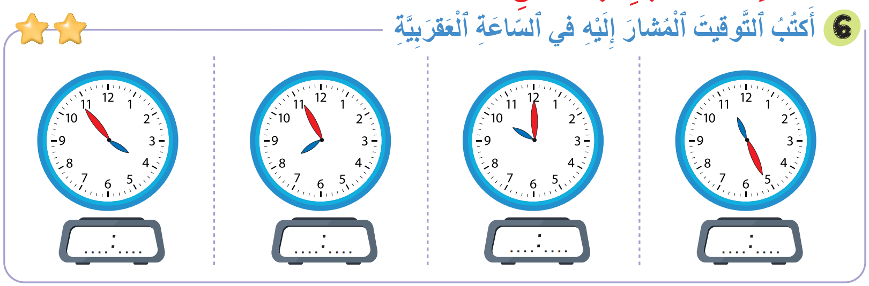
صححوا:
3 54
7 56
10 00
11 26

Slide 51
(ة)خاص بالأستاذ
اختتام الدرس
5
3

Slide 52
انتبهوا جيدا! في المنزل، ستنجزون كل الأنشطة المتبقية على الصفحتين: 106 و107.

Slide 53
إلى اللقاء. في الحصة القادمة، سنقوم بتصحيح التمارين المنجزة في المنزل.

Slide 54


(ة)خاص بالأستاذ
(ة)خاص بالأستاذ
بناء على إنجازات المتعلمين خلال الممارسة المستقلة

